Slide 1
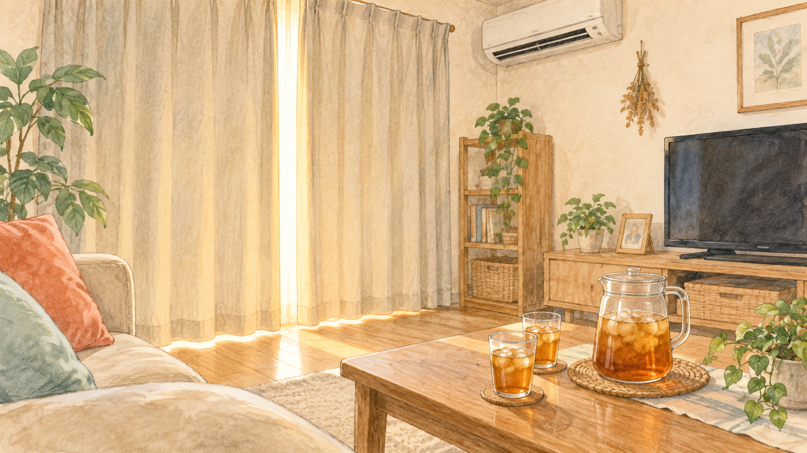
停電でエアコンが止まった。
最初の30分にやること
夏の停電・在宅の備え｜30分講座
出典: 防災士・安心こちゃん
Notes:
真夏の昼、突然エアコンが止まる。夏の停電でこわいのは暑さです。熱中症は、閉め切った屋内、エアコンのない部屋、風が弱い場所で起きやすいと環境省が挙げています。今日は、停電した直後の30分に何をするかを、順番にお話しします。

Slide 2


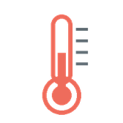
先に結論
①
②
③
冷蔵庫を
開けない
一部屋に
集まる
暑いと感じたら、
我慢しない
出典: 防災士・安心こちゃん
Notes:
先に結論です。やることは3つ。冷蔵庫を開けない。家族で一部屋に集まる。暑いと感じたら、復旧を待つのをやめて涼しい場所へ動く。3つめの理由を先に言うと、熱中症で運ばれた人がいちばん多い場所は、消防庁の区分で住居です。家にいるから安全、ではありません。この3つを覚えて帰ってもらえれば、今日の講座は成功です。

Slide 3
こんな日に起きます
7月の土曜、14時。
エアコンが止まって、
家の中が静かになった
閉め切った屋内・エアコンのない部屋・風が弱い。
この3つが、一度にそろう部屋です
出典: 防災士・安心こちゃん
Notes:
想像してください。7月の土曜の午後2時。エアコンが止まって、家の中がしんとする。窓は閉め切ったまま。環境省は、熱中症が起きやすい場所として、閉め切った屋内、エアコンのない部屋、風が弱いことを挙げています。停電した部屋は、この3つが一度にそろいます。最初の30分の動き方で、そのあとが変わります。

Slide 4
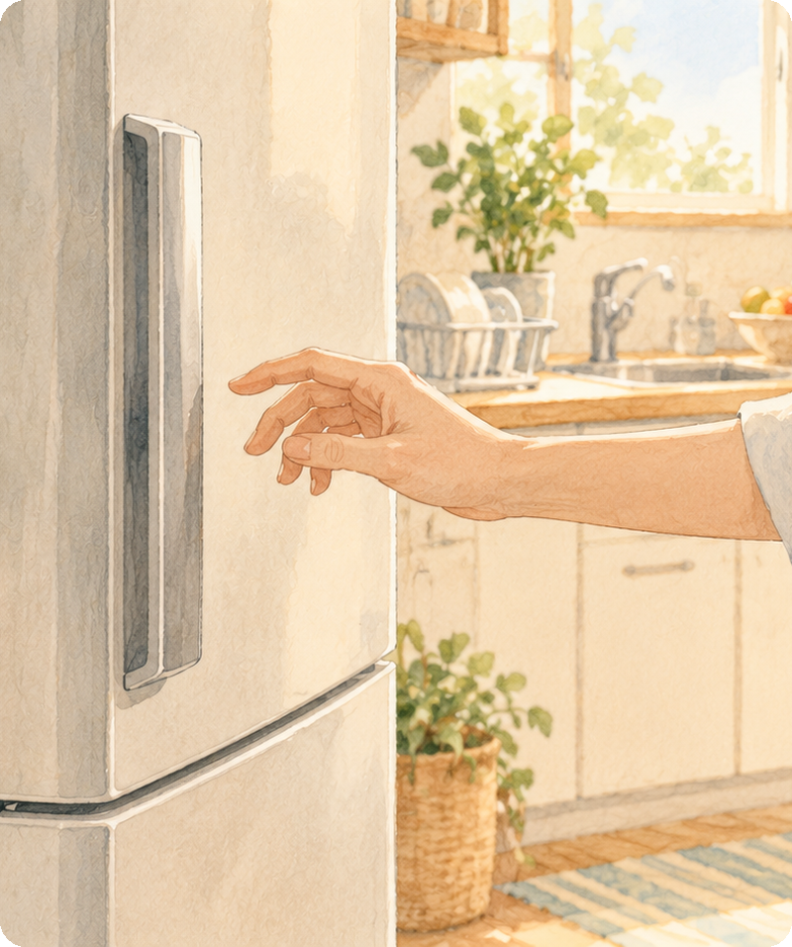
①
冷蔵庫を
開けない
開けなければ、冷蔵室は数時間、
冷凍室はもっと長く冷たさを保ちます
最初の30分 ①
出典: 防災士・安心こちゃん
Notes:
停電に気づいた瞬間、つい冷蔵庫を確認したくなります。これがいちばんの損です。開けなければ、冷蔵庫はおよそ4時間、冷凍庫は1日から2日は低い温度を保てると、農林水産省が目安を出しています。4時間というのは、朝に止まればお昼ごろまでです。気温や中の食品の量で変わるので、あくまで目安です。開けるたびに冷気が逃げます。中身の確認は、あとで一度にまとめてやります。

Slide 5

②
凍らせた
ペットボトルを
1本出す
首すじ・わきの下を冷やせて、
溶けたら飲めます
最初の30分 ②
出典: 防災士・安心こちゃん
Notes:
冷凍庫に凍らせた飲み物がある方は、ここで1本だけ取り出します。1本だけにするのは、冷凍庫を開ける回数を1回で済ませるためです。首すじとわきの下は、太い血管が皮膚の近くを通っていて、厚生労働省も応急処置で冷やす場所として、首の周り、脇の下、足の付け根を挙げています。溶けたらそのまま飲めます。凍らせるときは、ふつうのペットボトルのままだと容器が壊れることがあるので、「凍らせられる」と書いてある商品か、冷凍用の容器に移した水にしてください。

Slide 6
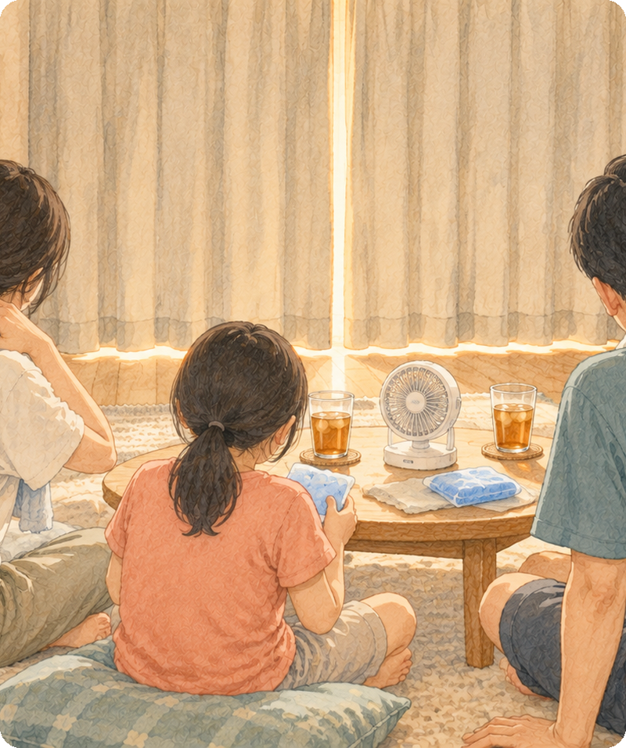
③
電池の扇風機と
保冷剤で、
一部屋に集まる
家じゅうは涼しくできません。
1部屋に集中させます
最初の30分 ③
出典: 防災士・安心こちゃん
Notes:
家じゅうを涼しくすることはできません。家族で一部屋に集まって、電池で動く扇風機と保冷剤をそこに集めます。選ぶのは、日が当たらない側の部屋です。集まる理由はもう1つあって、お互いの様子が見えることです。高齢の方は暑さを感じにくく、自分では気づきません。

Slide 7

④
日の当たる窓の
カーテンを閉める
夜は逆に窓を開けて、
風の通り道を作る
最初の30分 ④
出典: 防災士・安心こちゃん
Notes:
夏に室内の温度を上げるいちばん大きな原因は、窓から入る日ざしです。資源エネルギー庁も、レースのカーテンやすだれで日差しをカットすることを、省エネの基本に挙げています。日の当たる窓のカーテンを閉めて、外からの熱を減らします。夜になったら逆に、窓を開けて風の通り道を作ります。

Slide 8
熱中症は、どこで起きているか
住居
38.1%（38,292人）
道路
19.7%（19,773人）
公衆（屋外）
12.1%（12,175人）
仕事場①
10.5%（10,559人）
公衆（屋内）
8.4%（8,462人）
その他
5.4%（5,470人）
教育機関
3.5%（3,553人）
仕事場②
2.2%（2,226人）
住居が、いちばん多い
出典: 総務省消防庁「令和7年（5〜9月）の熱中症による救急搬送状況」搬送人員100,510人。「住居」は敷地内すべてを含む。2026年9月16日確認
出典: 防災士・安心こちゃん
Notes:
消防庁の集計では、熱中症で運ばれた人の発生場所は、住居がいちばん多く、約4割です。この住居には、庭や駐車場など敷地の中も入ります。外で倒れるより、家とその敷地で起きている。だから、家の中の30分の動き方が大事なんです。

Slide 9
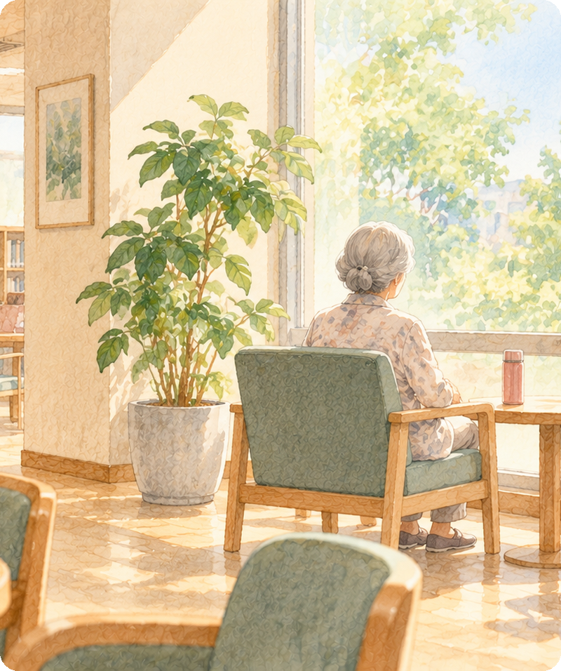
⑤
暑いと感じたら、
我慢しない
冷房のある場所へ移動する:
ショッピングモール・図書館・
自治体の開放施設
最初の30分 ⑤
出典: 防災士・安心こちゃん
Notes:
運ばれた人の約6割が65歳以上です。そして、発生場所でいちばん多いのは住居です。この2つは別々の集計なので、掛け合わせては言えません。暑いと感じたら、復旧を待つのをやめて、冷房の効いた場所へ移動してください。ショッピングモール、図書館、自治体が開けている施設。我慢は備えではありません。

Slide 10





最初の30分・5つの順番
①
②
③
④
⑤
冷蔵庫を
開けない
凍らせた
ペットボトルを1本
一部屋に
集まる
カーテンを
閉める
暑いと感じたら
移動
順番に意味があります
出典: 防災士・安心こちゃん
Notes:
ここまでを1枚にまとめました。順番に意味があります。①と②は開けた瞬間に損が出るもの、③と④は部屋の温度を上げないもの、⑤は体を守るものです。上にあるものほど、あとから取り返せません。写真に撮っておいてもらって大丈夫です。

Slide 11
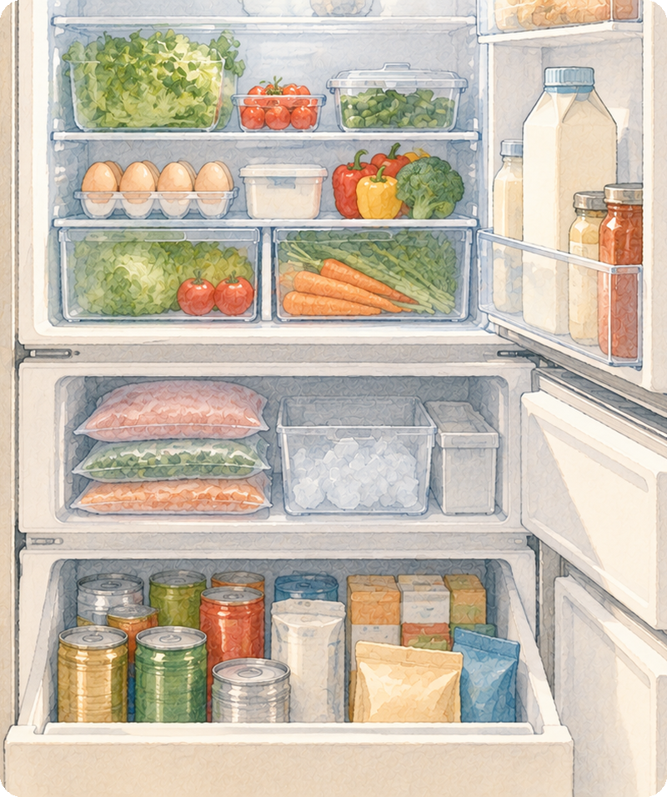
冷蔵庫の中身は
「食べる順番」で守る
冷蔵室 → 冷凍室 → 常温の備蓄
数時間たったら
出典: 防災士・安心こちゃん
Notes:
停電が数時間続いたら、冷蔵庫の中身を一度で確認して、食べる順番を決めます。農林水産省は3つ挙げています。傷みやすい肉、魚、惣菜などは、目安の時間を超えたら捨てる。完全に溶けた冷凍食品を、もう一度凍らせるのは避ける。要冷蔵・要冷凍の食品で、保存温度を保てなかった物は、食べずに処分する。迷ったときは、少しでもあやしいと思ったら食べない、飲まない、です。

Slide 12
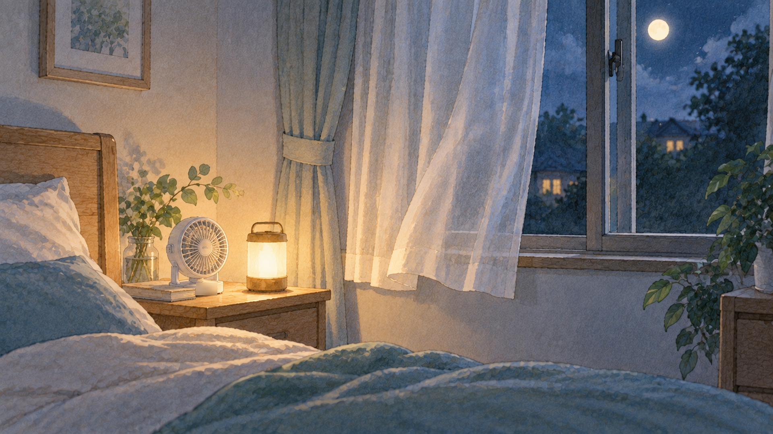
停電が長引くなら
真夏の停電で
命に関わるのは、夜
眠っている間は暑さに気づきにくい。
扇風機を一晩動かせる備えを
出典: 防災士・安心こちゃん
Notes:
夜も気温が下がらない日があります。厚生労働省は、高齢の方は暑さや水分不足に対する感覚機能も低下している、としています。眠っている間は、自分では気づけません。扇風機を一晩動かせる電源、両手が空く明かり。この2つがあると夜が違います。今夜、お手元の扇風機の消費電力が何ワットか見てください。

Slide 13
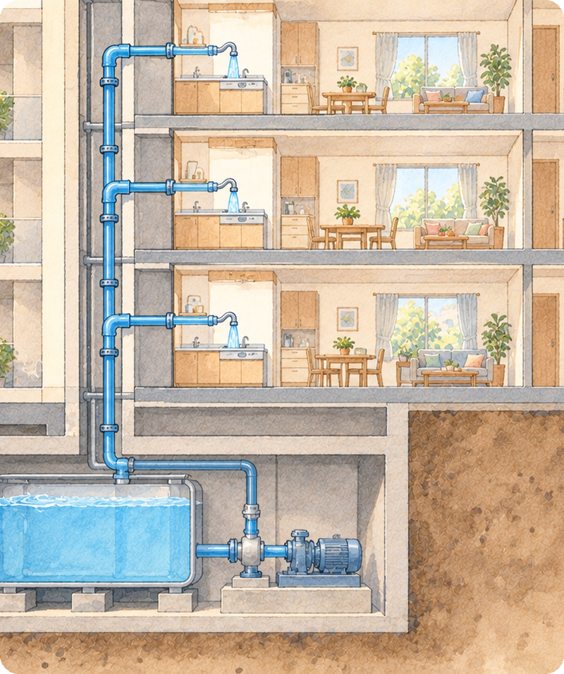
マンションでは、
停電が断水も
連れてきます
ポンプで水を上げている建物は、
蛇口の水も止まることがあります。
水が出るうちに、やかんと鍋に汲む
落とし穴
出典: 防災士・安心こちゃん
Notes:
見落とされがちですが、マンションの多くは電動のポンプで水を上の階へ送っています。停電すると、蛇口の水も止まることがあります。停電に気づいて、まだ水が出ているうちにやることは1つ。やかんや鍋に飲み水を汲んでおく。お風呂に水を張れれば、トイレ用の水も確保できます。

Slide 14
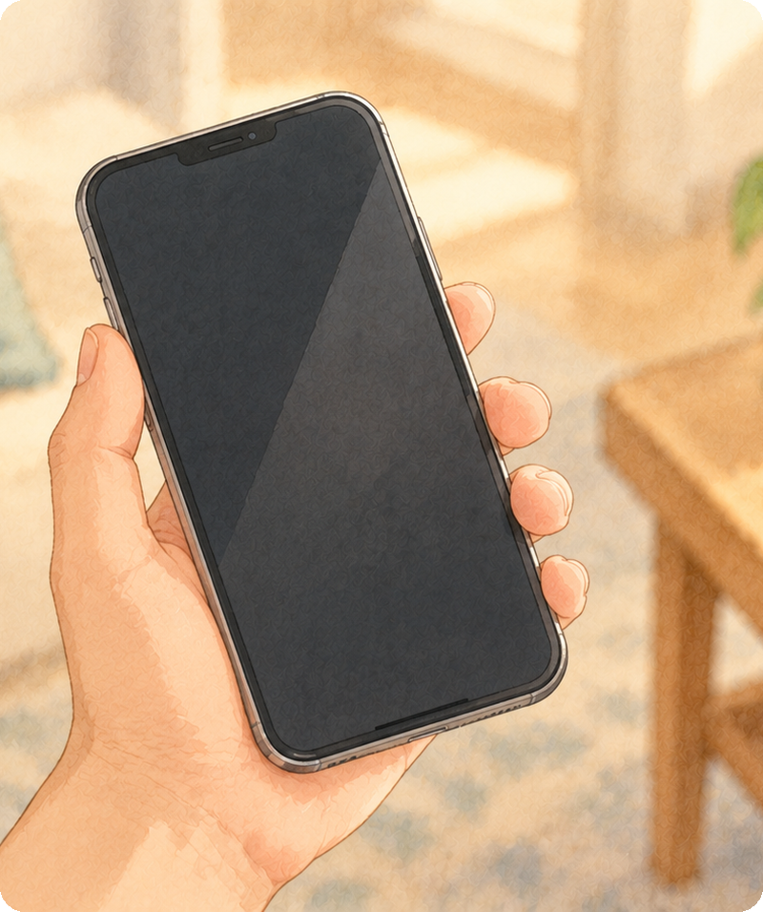
懐中電灯ではなく、
連絡手段
①低電力モード
②画面を暗く
③使わないアプリを閉じる
スマホの守り方
出典: 防災士・安心こちゃん
Notes:
停電中のスマホは、懐中電灯ではなく連絡手段です。電池を守る設定を3つだけ。iPhoneは低電力モード、Androidはバッテリーセーバーをオンにする。画面の明るさを下げる。使わないアプリを閉じる。情報はラジオがあると、スマホの電池を使わずに済みます。停電の情報は電力会社の公式サイトで見られます。出している中身は会社によって違います。

Slide 15
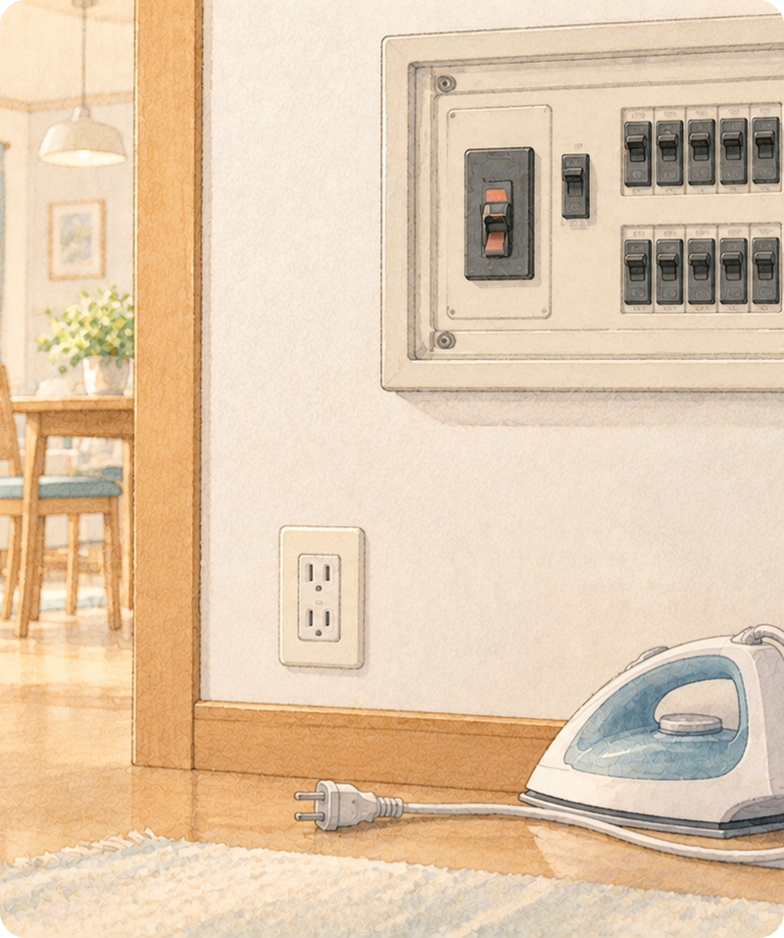


2つだけ確認
①
冷蔵庫の中身
（迷ったら食べない）
②
熱の出る家電のプラグ
（通電火災を防ぐ）
電気が戻ったら
出典: 防災士・安心こちゃん
Notes:
電気が戻ったら、やることは2つ。冷蔵庫の中身の点検。肉や魚は匂いと見た目を確認します。ただし、食中毒は見た目とにおいだけでは分からないことがあります。農林水産省も、少しでもあやしいと思ったら食べない、飲まないと書いています。もう1つは家電。停電の前に使っていたアイロンやヒーターがそのままになっていないか。家を離れていた場合は、ブレーカーを入れる前にプラグを抜いて回ります。通電した瞬間に火が出る通電火災は、この一手間で防げます。

Slide 16
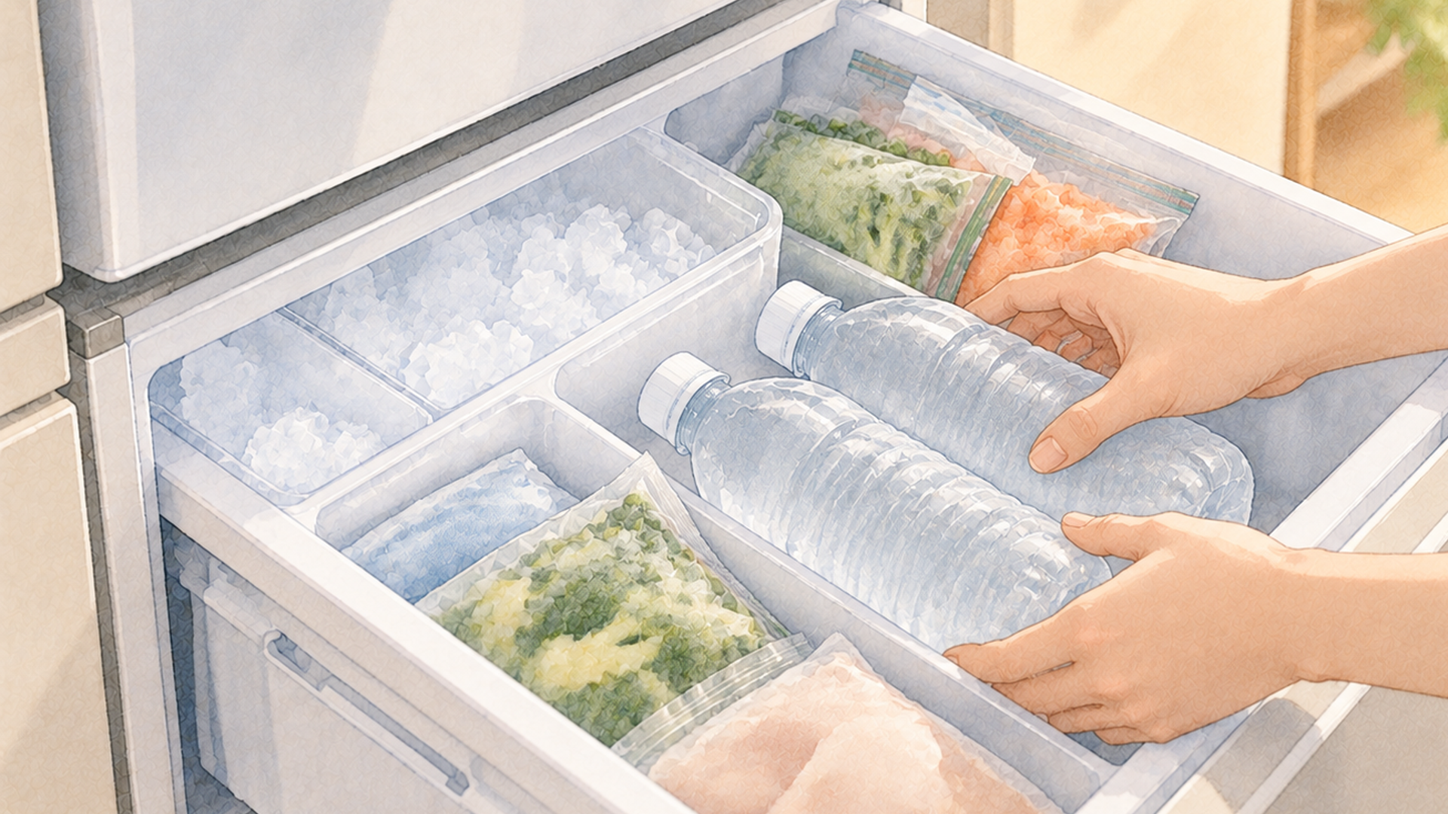
今日できること
凍らせてよい飲み物を
2本、冷凍庫へ
「凍らせられる」表示のある物か、
冷凍用の容器に移した水を2本
出典: 防災士・安心こちゃん
Notes:
まずはひとつだけ。今日、家に帰ったら、凍らせてよいと書かれた飲み物か、冷凍用の容器に移した水を2本、冷凍庫に入れてください。ふつうのペットボトルのまま凍らせると、容器が壊れることがあります。10秒で終わります。今夜停電しても、冷たい飲み物と保冷剤が手に入る状態になります。

Slide 17
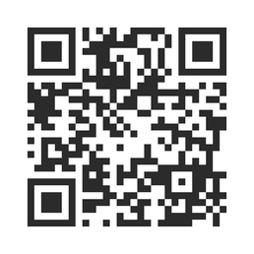
出典・この資料について
この資料の数字と記述の出典
総務省消防庁「令和7年（5〜9月）の熱中症による救急搬送状況」
農林水産省「停電や断水、大雨による浸水に遭われた地域の皆様へ」
厚生労働省「熱中症にならないために」「熱中症が疑われる人を見かけたら」
環境省 熱中症予防情報サイト／政府広報オンライン（環境省 熱中症対策室）
資源エネルギー庁「空調」／警視庁／東京都水道局／消防白書／キリン公式Q&A
いずれも 2026年9月16日 に確認。全URLと引用の原文は講師用ノートに記載
annsinnkotyann.com
使用条件
出典「防災士・安心こちゃん（annsinnkotyann.com）」を書いていただければ、
切っても足しても、自分の言葉に直しても使えます。
講座・研修・授業・社内教育・自治会の勉強会、すべて可。
丸ごと売り物の教材に入れること、他のサイトで再配布することは
ご遠慮ください。数字は資料内の出典の日付時点の物です。
出典: 防災士・安心こちゃん
Notes:
（読み上げ原稿はありません。出典と使用条件のスライドです。）

